Slide 1
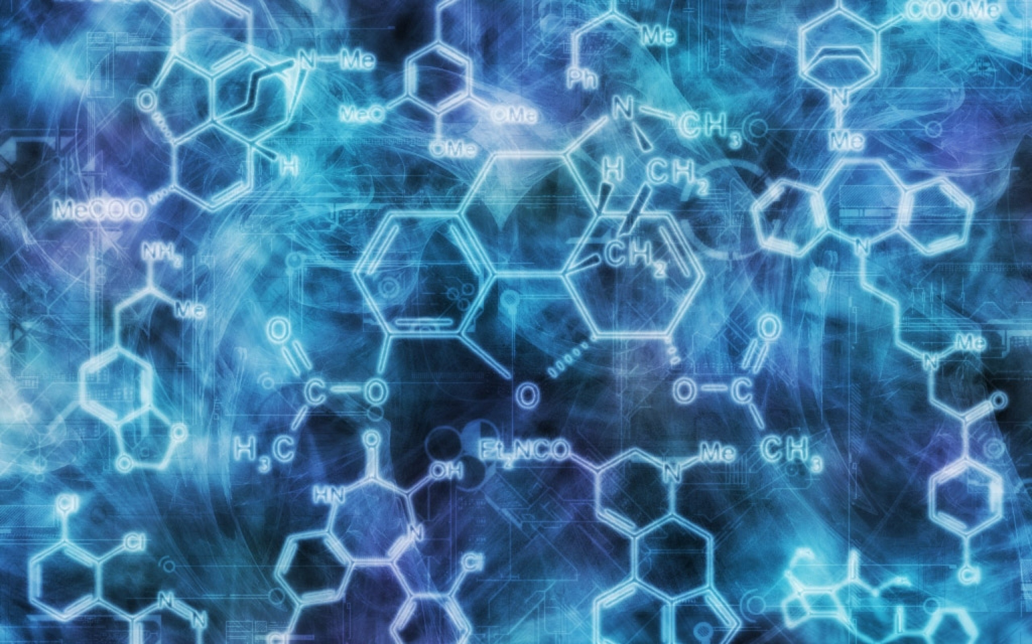
Pré-rentrée du tutorat 2020 Semestre 2:
UE15: Bases chimiques du médicament
Bases de chimie organique à travers:
  L’exemple des aromatiques
  L’exemple des phénols
  L’exemple des organomagnésiens

Slide 2
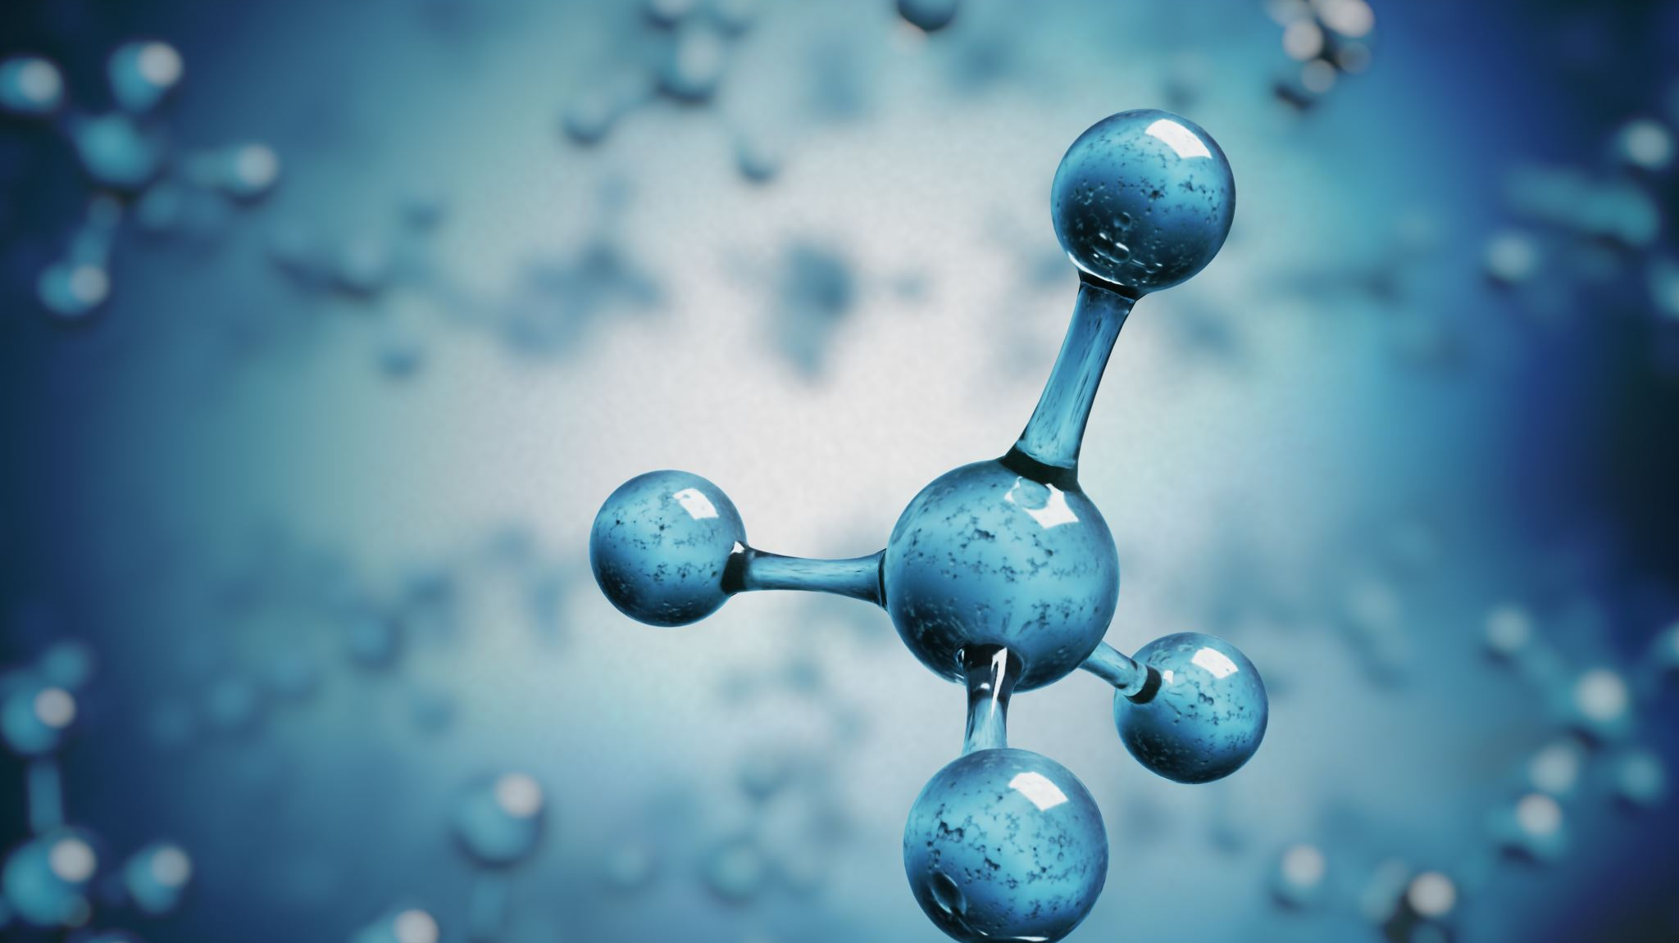
Bases de chimie organique: les notions utiles pour le S2
Différencier un électrophile et un nucléophile
La différence entre une oxydation et une réduction
Les règles de Holleman

Slide 3
Définitions Rapides du S1
Un nucléophile: - « phile » = aime
- « nucléo » = le noyau, de charge +
-> atome qui aime les charges +, c’est-à-dire un atome ayant un excédent de charges – et cherchant à capter des charges +
-> exemples: I-, Br-, Cl-…
Un électrophile: - « phile » = aime
- « électro » = électrons
-> atome qui aime les électrons, c’est-à-dire un atome ayant un excédent de charges + et cherchant à capter des charges –
-> exemples: Na+, Ca2+, Fe2+...

Slide 4
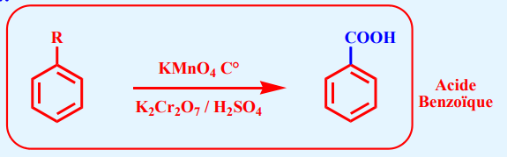
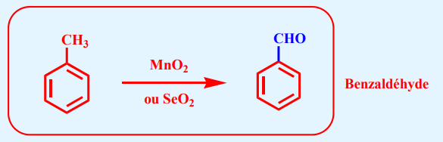
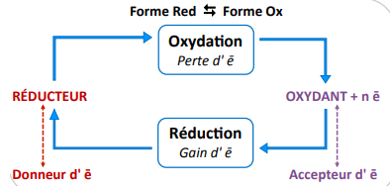
Oxydation et réduction
Une oxydation : perte d’électrons
(donc souvent lorsqu’on rajoute des H à une molécule)
Une réduction : gain d’électrons
(donc souvent lorsqu’on rajoute des O à une molécule)
-> Lorsqu’un oxydant capte des électrons, il est réduit
-> Lorsqu’un réducteur donne des électrons, il est oxydé
Exemple d’oxydants: K2Cr2O7 (fort), CrO3 (doux), KMnO4
Exemple de réducteurs: Zn, Ni, Pb

Slide 5
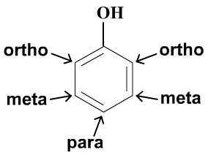
Les Règles de Holleman
Activateur : ortho/para orienteur
-> grpmts donneurs d’électrons au cycle aromatique par effet inductif / mésomère donneur
Inhibiteur/Désactivateur : méta orienteur -> grpmts attracteurs d’électrons au cycle par effet inductif/ mésomère accepteur

Slide 6
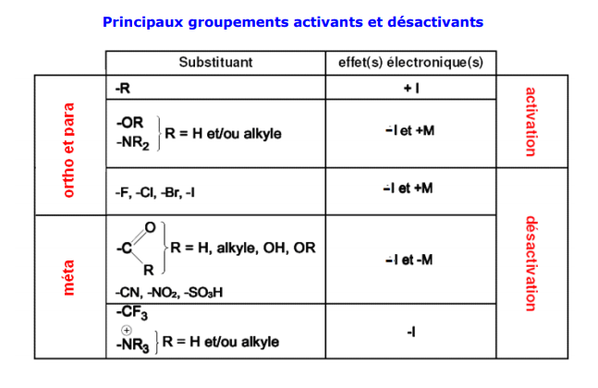
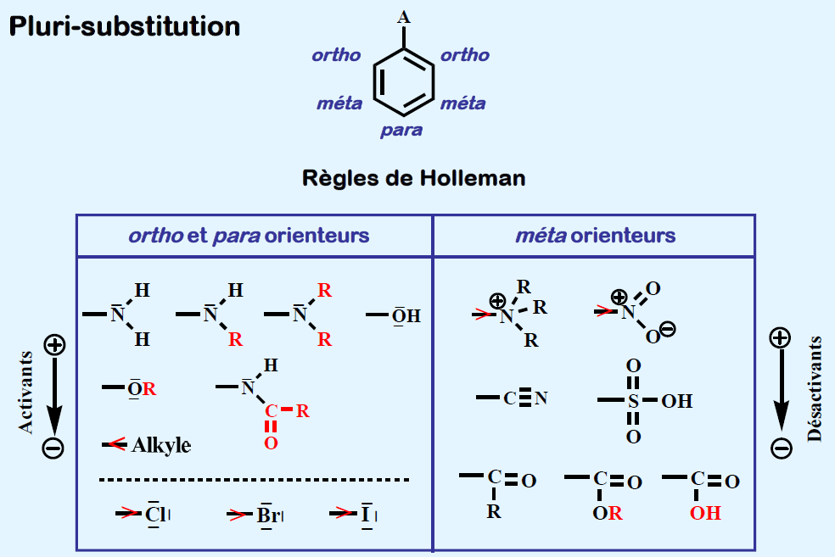
Effet Mésomère > Effet inductif : +M >> +I

Slide 7
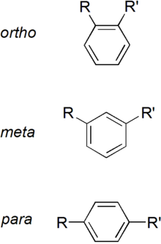

Slide 8
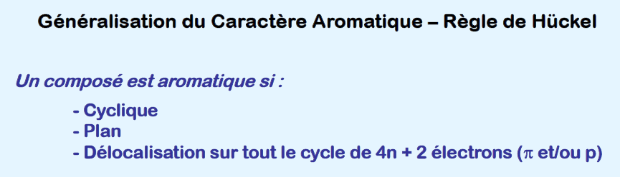

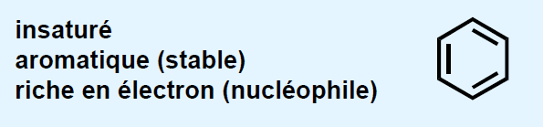

Les Dérivés Aromatiques : Benzène
Réaction d’addition
Réaction de Substitution Electrophile
Réaction de Substitution Nucléophile sur Aromatique
Réaction d’oxydation

Slide 9
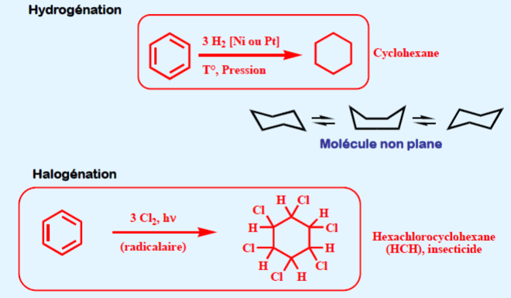
Réactions d’addition

Slide 10
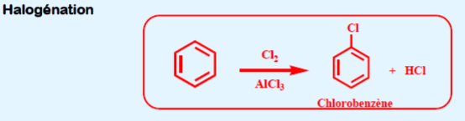
Les Substitutions Electrophiles
3 phases:
Génération de l’électrophile E+
Réaction de SE, avec création du complexe de Wheland ou complexe σ
Régénération du catalyseur

Slide 11
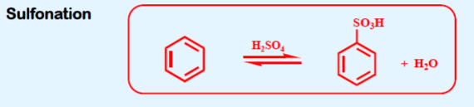
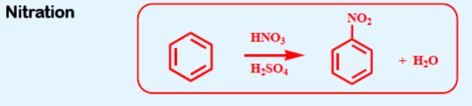
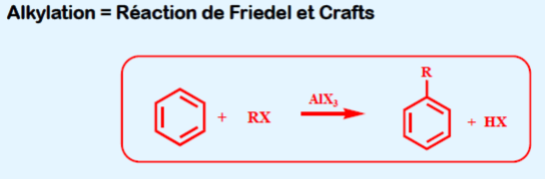

Slide 12
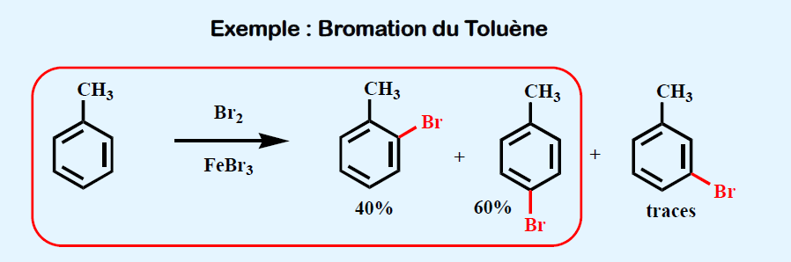
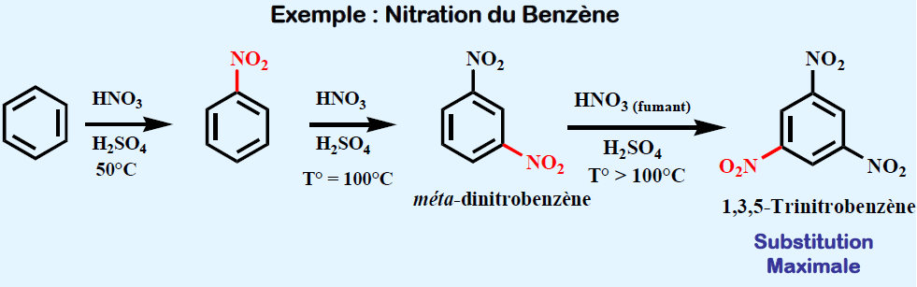
-> ortho et para orienteur activant
-> méta orienteur désactivant

Slide 13
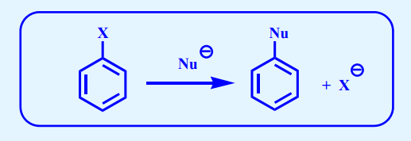
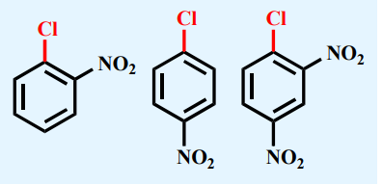
Les Substitutions Nucléophiles et Addition-Elimination
Maintien de l’aromaticité
Difficile (nucléophile-nucléophile)
Possible sous certaines conditions
Pour faciliter la réaction, il faut un groupement attracteur en ortho ou en para du X: Halogène activé

Slide 14
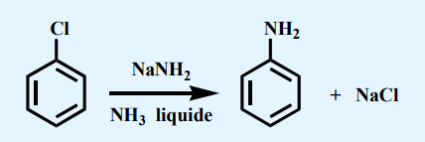
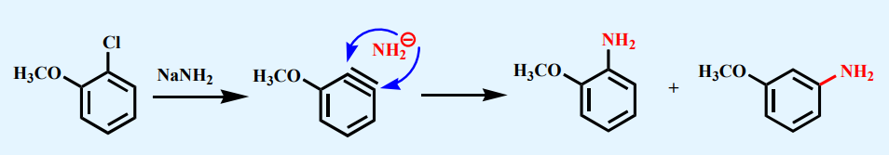
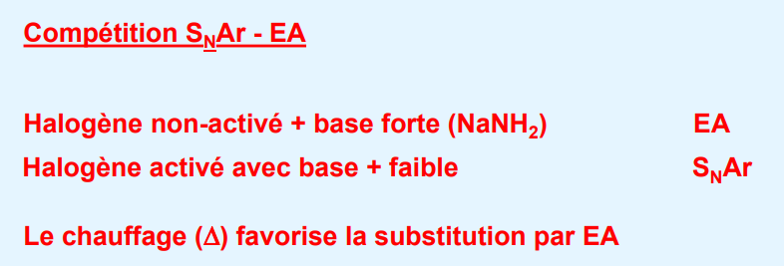
Addition Elimination

Slide 15
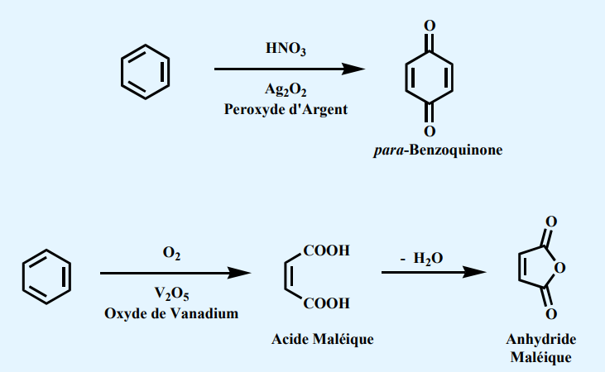
Oxydation

Slide 16
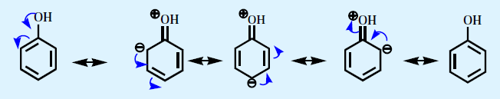
Les Phénols
Définition: tous dérivés du benzène substitué par une fonction alcool (= groupement hydroxyle).
Préparation (vu avec le prof)
Réactivité: +M et –I
Activation de la SE en para/ortho

Slide 17
Propriétés acido basique:
Plus acide que les alcools (capable de céder un proton)
Stabilité grâce à la base conjuguée

Slide 18
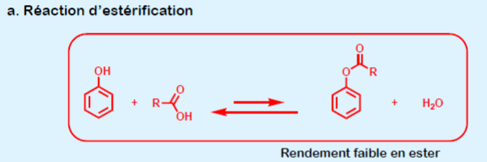
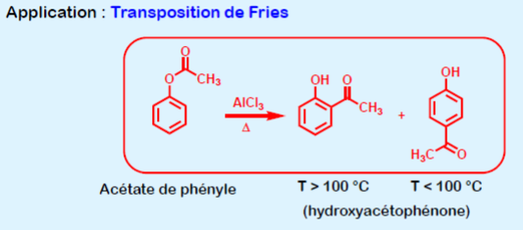
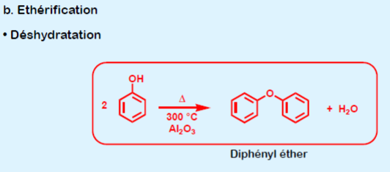
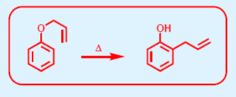
Mobilité de l’atome d’hydrogène

Slide 19
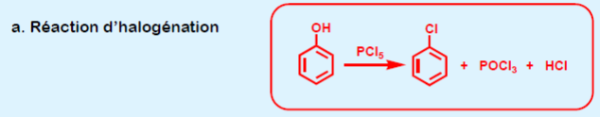
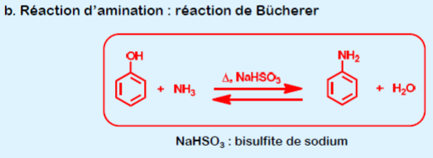
Groupement hydroxyle phénolique

Slide 20
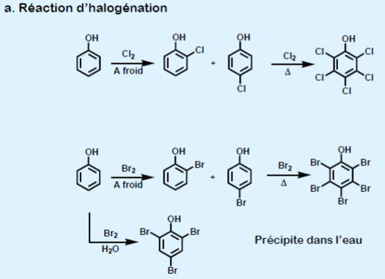
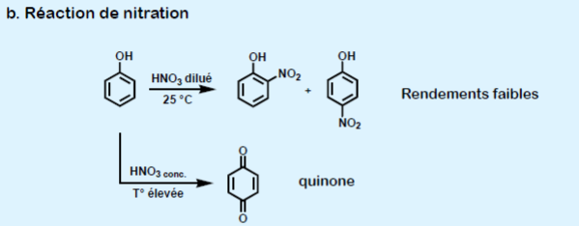
Noyau aromatique: SE

Slide 21
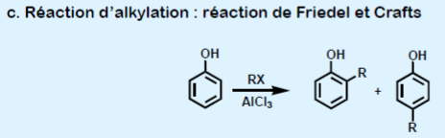
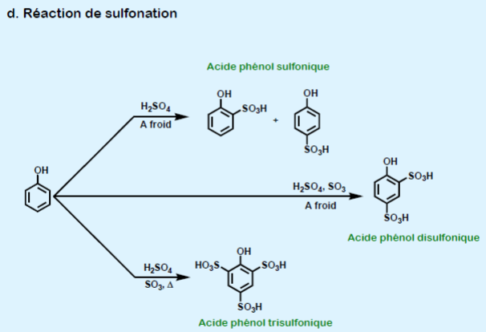
+ propriétés propres aux noyaux activés

Slide 22
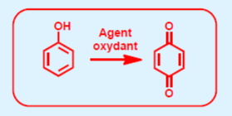
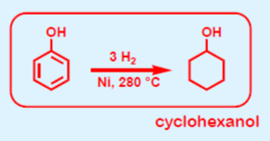
Oxydation
Réduction

Slide 23
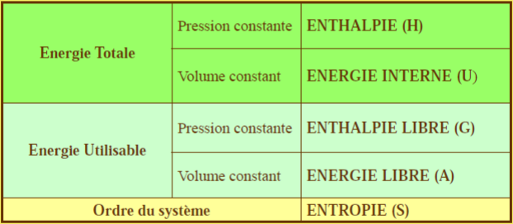
Bases de Chimie Générale

Slide 24



L’enthalpie H:
L’entropie de réaction : L’entropie d’un système à l’état macroscopique est fonction du nombre Ω de ses états microscopiques -> il s’agit donc d’une mesure du désordre du système.
SI la T° est cste: Si c’est fonction de la T°:

Slide 25

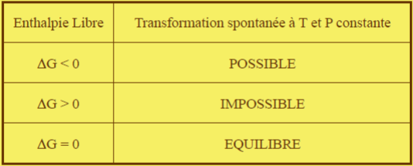
L’enthalpie Libre G / Critère d’évolution du système: transformation spontanée irréversible isobare à T constante

Slide 26



Dans le cas des systèmes à l’état gazeux:
A Pression constante:
-> Energie interne U:
-> Energie libre A:
A volume constant:

